Slide 1
Notes:
Bienvenue au quatrième module du cours en ligne du GTFCC sur l'identification des PAMI pour l'élimination du choléra.

Slide 2
Notes:
Dans ce module, nous vous conseillerons sur la manière d'organiser une validation participative des PAMIs par les parties prenantes.

Slide 3
Qu'allez-vous apprendre ?
Objectifs de la validation par les parties prenantes
Comment préparer un atelier de validation des PAMIs
Comment organiser un atelier de validation des PAMIs
Comment favoriser le consensus sur la liste des PAMIs
Notes:
À l'issue de ce module, vous connaitrez :
Les objectifs de la validation par les parties prenantes ;
Comment préparer un atelier de validation des PAMIs ;
Comment organiser un atelier de validation des PAMIs ;
Les approches pour favoriser le consensus sur la liste des PAMIs.

Slide 4
Validation participative
Objectifs
Valider les facteurs de vulnérabilité et les indicateurs mesurables
Compléter les données manquantes
Sélectionner un seuil d'indice de vulnérabilité
Résultats attendus
Liste finale des PAMIs
Adhésion de toutes les parties
Format à privilégier
Atelier présentiel (par exemple, 3 jours)
Favorise les discussions participatives
Encourage la collaboration entre les parties prenantes
Notes:
La validation des PAMIs par les parties prenantes est un moment essentiel pour l'identification des PAMIs pour l'élimination du choléra. C'est à ce moment-là que les facteurs de vulnérabilité et les indicateurs mesurables sont approuvés, que les données manquantes sont complétées et qu'un seuil d'indice de vulnérabilité est sélectionné.
La validation par les parties prenantes permet d’obtenir une liste finale des PAMIs qui bénéficie d'une forte adhésion de toutes les parties.
Pour que la validation des PAMIs se fasse de manière participative, il est recommandé d'organiser la validation des parties prenantes sous la forme d'un atelier présentiel.
L'expérience montre qu'un atelier d’une durée de trois jours est idéal.
L'un des principaux avantages de l'organisation de la validation par les parties prenantes sous la forme d'un atelier présentiel n'est pas seulement de favoriser les discussions participatives. L'expérience montre que les ateliers PAMIs présentiels encouragent également la collaboration entre les parties prenantes, ce qui est essentiel pour la poursuite du processus du PNC.

Slide 5
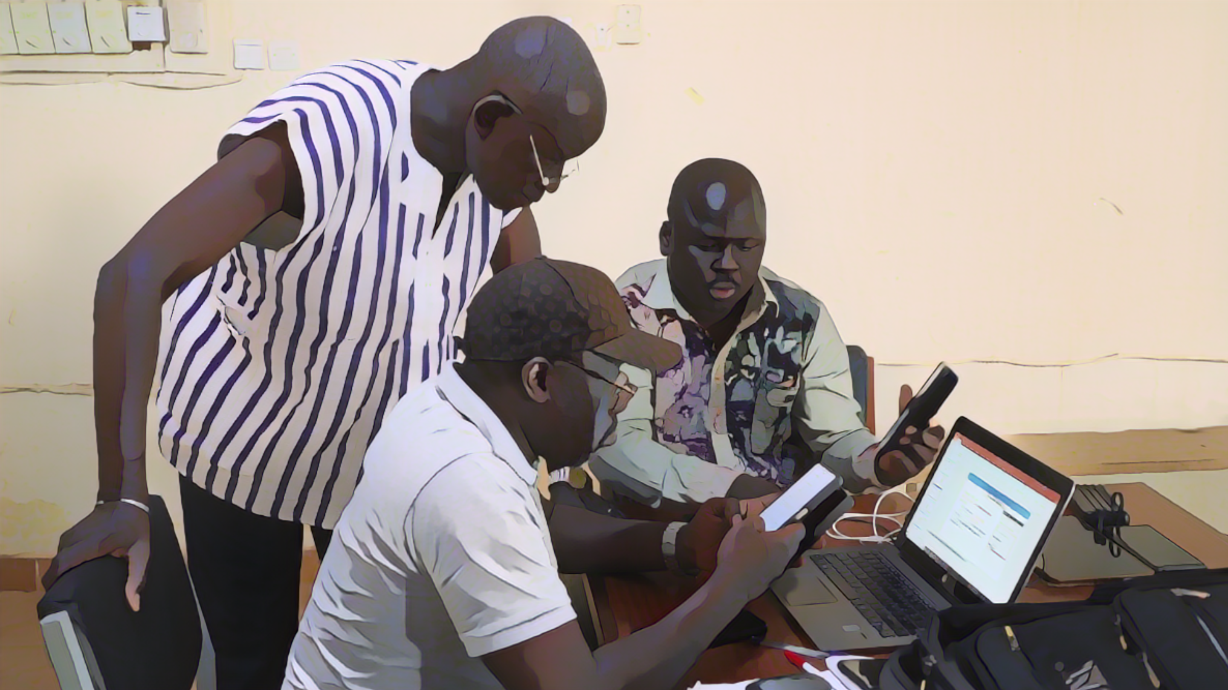
Préparation de la
validation participative
Photo adaptée de : OMS/Francine Tchouta
Notes:
Une préparation minutieuse de cet événement important est essentielle à la réussite de l'atelier de validation des PAMIs.

Slide 6
Étapes préparatoires
La préparation et l'anticipation sont des facteurs clés de succès
Identifiez les parties prenantes à inviter
Préparez l’ordre du jour
Envoyez les invitations
Organisez la logistique
Préparez les supports visuels
Confirmez et briefez les orateurs et les animateurs
Nommez et briefez un président
Identifiez et briefez les preneurs de notes
Notes:
La préparation minutieuse et l'anticipation sont des facteurs clés de succès.
Identifiez à l’avance les parties prenantes à inviter et préparez l'ordre du jour. Veillez à envoyer les invitations suffisamment à l'avance pour maximiser la participation. Prenez les dispositions nécessaires pour la logistique de l'atelier. Préparez le matériel et les supports visuels qui seront présentés lors de l'atelier. Confirmez et informez les orateurs et les animateurs. N'oubliez pas de nommer et d'informer un président, et veillez à identifier et à informer les preneurs de notes.

Slide 7
Participants
La validation doit être multisectorielle
Plusieurs secteurs
Santé publique
Eau, hygiène et assainissement (EHA)
Finances
Etc
Plusieurs niveaux
National
Infranational
Organisations et partenaires impliqués dans l'élimination du choléra
Notes:
Lors de l'établissement de la liste des participants, veillez à ce que la validation des PAMIs soit aussi multisectorielle que possible. Envisagez d'inviter plusieurs secteurs au-delà du secteur de la santé, tels que l’eau, l’assainissement et l’hygiène, les finances, etc. Il est également conseillé d'inviter des représentants de différents niveaux, en veillant à ce que le niveau national et les niveaux sous-nationaux soient représentés.
Assurez-vous que toutes les organisations et tous les partenaires qui jouent un rôle actif dans l'élimination du choléra dans votre pays aient la possibilité de participer à la validation des PAMIs.

Slide 8
Exemple d'ordre du jour
A titre indicatif
Jour 1. Planter le décor
Bienvenue et introduction
Remarques préliminaires
Point sur le choléra dans le pays
Situation épidémiologique
Stratégies de contrôle/élimination du choléra - Progrès et défis
Informations par pilier de la lutte contre le choléra
Méthode GTFCC d'identification des PAMIs pour l'élimination du choléra
Résultats de la phase d'identification des PAMIs fondée sur les données
Facteurs de vulnérabilité / Indicateurs mesurables associés / Sources de données
Principaux résultats et limites
Notes:
Voici un exemple d'ordre du jour pour un atelier de validation des PAMIs. Bien entendu, il s'agit d'un ordre du jour indicatif destiné à être personnalisé.
Le premier jour peut être consacré à planter le décor, car tous les participants ne sont peut-être pas encore familiers de l’approche PAMI.
Des mises à jour sur la situation du choléra dans votre pays peuvent être présentées, couvrant la situation épidémiologique, les stratégies de lutte contre le choléra qui ont été mises en œuvre, ainsi que les progrès réalisés et les difficultés rencontrées. Des mises à jour spécifiques à chaque pilier de lutte contre le choléra peuvent également s'avérer très utiles.
Ensuite, sensibilisez les participants à l’approche PAMI et à la méthode d'identification des PAMIs.
Enfin, présentez les résultats de la première phase d'identification des PAMIs, y compris les facteurs de vulnérabilité sélectionnés et les indicateurs mesurables associés ainsi que les sources de données utilisées.
Ouvrez à la discussion non seulement les principaux résultats de la première phase d'identification des PAMIs, mais aussi, et c'est tout aussi important, leurs limites potentielles.

Slide 9
Exemple d'ordre du jour
A titre indicatif
Jour 2. Discuter de la liste des PAMIs de manière participative
Calcul de l'indice de vulnérabilité
Compléter les données manquantes si nécessaire
Déterminer s'il convient de pondérer les facteurs de vulnérabilité
Seuil de l'indice de vulnérabilité
Session plénière pour introduire des scénarios pour le seuil de l'indice
Sessions de groupe pour évaluer les scénarios
Rapport de chaque groupe en session plénière
Notes:
Le deuxième jour peut être consacré à l'examen participatif de la liste des PAMIs.
Il s'agit notamment de finaliser les calculs de l'indice de vulnérabilité en complétant les données manquantes sur la base d'une évaluation qualitative se basant sur les connaissances des participants, et de déterminer s'il convient de pondérer certains facteurs de vulnérabilité dans les calculs.
Pour discuter de la manière de fixer le seuil de l'indice de vulnérabilité, différents scénarios peuvent être introduits en séance plénière. Ces scénarios peuvent ensuite être discutés en groupe. Chaque groupe peut ensuite rendre compte de ses réflexions et de ses conclusions en séance plénière.

Slide 10
Exemple d'ordre du jour
A titre indicatif
Jour 3. Consensus sur la liste des PAMIs et prochaines étapes
Synthèse de la deuxième journée
Traiter les questions en suspens
Décider du seuil de l'indice de vulnérabilité
Planifier les prochaines étapes
Rôle, responsabilités et délais pour le rapport sur l'identification des PAMIs
Délais et parties prenantes responsables pour demander une revue des PAMIs par le GTFCC
Définir la voie à suivre
Marche à suivre et calendrier pour l'élaboration du PNC
Remarques finales
Notes:
Le troisième et dernier jour de l'atelier est le moment de parvenir à un accord entre tous les participants sur la liste finale des PAMIs et d'organiser les prochaines étapes.
Sur la base des résultats de la deuxième journée, un consensus doit être atteint sur le seuil de l'indice de vulnérabilité.
Les prochaines étapes à organiser sont la préparation du rapport sur l'identification des PAMIs et la demande de revue des PAMI par le GTFCC. Pour ces étapes, les rôles et les responsabilités doivent être attribués et des échéances doivent être fixées.
Enfin, la voie à suivre pour le développement du PNC doit également être discutée.

Slide 11
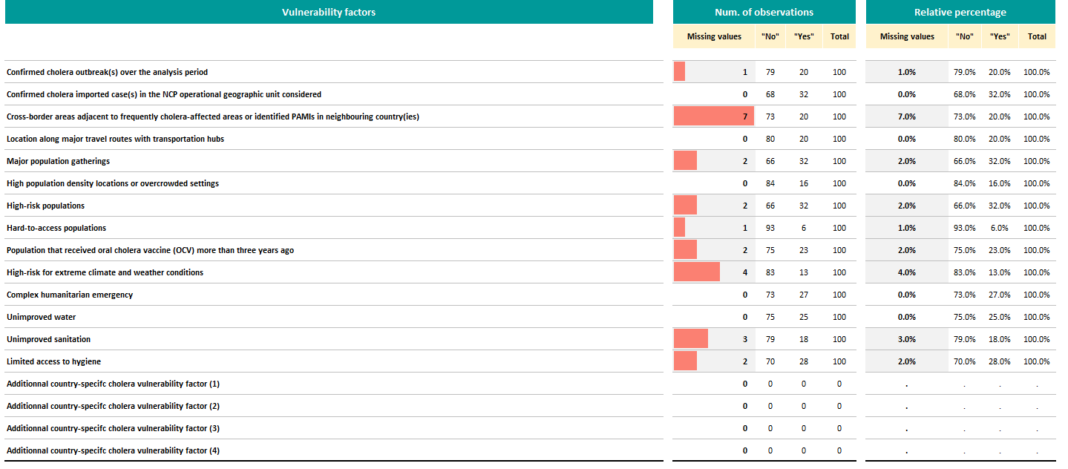
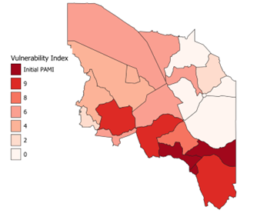
Supports visuels
Préparer des supports visuels pour éclairer les discussions et les décisions sur les PAMIs
Feuille R.3 de l'outil Excel PAMI
Aperçu des données manquantes
Fichier GIS
Cartographie des PAMIS selon le seuil
Feuille R.2 de l'outil Excel PAMI
Résumé de l'indice de vulnérabilité
Unités géographiques par valeur de l'indice de vulnérabilité
Pays fictif
Notes:
Dans le cadre de la préparation de l'atelier, il convient de préparer à l'avance les supports visuels et le matériel qui seront présentés lors de l'atelier.
Au minimum, cela doit inclure des supports visuels pour discuter des valeurs manquantes, par exemple la feuille R3 de l'outil Excel, ainsi que les éléments pour fixer le seuil de l'indice de vulnérabilité, par exemple similaires à la feuille R2 de l'outil Excel.
En outre, des fichiers géographiques doivent également être préparés afin de cartographier les PAMIs.

Slide 12
Conseils pour les ateliers de validation
Photo adaptée de : OMS/Francine Tchouta
Notes:
Nous allons maintenant vous fournir quelques conseils pour mener à bien une validation participative des PAMIs par les parties prenantes.

Slide 13
Prise de décision objective
Le président et les facilitateurs jouent un rôle clé pour fonder la prise de décision sur les données tout en tenant compte des implications opérationnelles
Présenter le supports visuels préparés avant l'atelier
Encourager les participants à étayer leurs opinions personnelles par des faits
Discuter des implications pratiques et opérationnelles
Notes:
Le président et les facilitateurs jouent un rôle clé pour guider le processus décisionnel. Cela signifie qu'ils doivent veiller à ce que les décisions sur les PAMIs soient fondées sur les données et prennent en compte les implications opérationnelles.
Pour que le processus de prise de décision reste cohérent, l'affichage des supports visuels préparés en amont de l'atelier permet de concentrer l'attention et les discussions sur les données.
En outre, le président et les animateurs doivent encourager les participants à ne pas évoquer d'opinions ou d'impressions personnelles mais, dans la mesure du possible, des faits documentés.
Enfin, il est essentiel que les dimensions pratiques et opérationnelles de l'identification des PAMIs soient soigneusement prises en compte dans le processus décisionnel, en particulier la faisabilité du PNC.

Slide 14
Sessions de groupe
Avantages
Augmente les possibilités pour tous les participants de contribuer activement
Canalise l'expertise et les connaissances convergentes pour des discussions efficaces
Composition des groupes
Par région
Utile pour compléter les données manquantes avec les connaissances locales
Facilite les discussions sur le contexte local et les défis spécifiques
Par pilier de prévention et de lute contre le choléra
Facilite les discussions techniques sur la faisabilité et les considérations opérationnelles
Conseils pour des sessions de groupe efficaces
Expliquer les objectifs et fournir du matériel d'orientation à chaque groupe
Attribuer les rôles (facilitateur, preneur de notes, rapporteur)
Notes:
Les sessions de groupe sont utiles pour un processus participatif et engageant.
Les sessions de groupe donnent à tous les participants davantage d'occasions de contribuer activement. En outre, les sessions de groupe peuvent rendre les discussions plus efficaces en réunissant les participants qui ont une expertise et des connaissances convergentes.
Les groupes peuvent être constitués par région, ce qui est utile par exemple pour compléter les données manquantes sur la base des connaissances locales pour des unités géographiques spécifiques avec des données manquantes restantes ; cela peut également faciliter les discussions sur le contexte local et les défis spécifiques.
Il est également possible de former des groupes par pilier de prévention et de lutte contre le choléra. Cela permet par exemple de discuter de considérations techniques et opérationnelles.
Pour que les sessions de groupe soient efficaces et pleinement bénéfiques, il est essentiel que chaque groupe soit informé de l'objectif de la session et dispose d'une trame pour structurer les discussions, telle que des questions directrices.
En outre, un animateur, un preneur de notes et un rapporteur doivent être désignés dans chaque groupe.

Slide 15
Documentation
Les discussions, les décisions et leurs justifications sont documentées
tout au long de l'atelier pour assurer la traçabilité du processus décisionnel
Rôle clé des preneurs de notes
Enregistrer les discussions
Pointer les décisions prises sans justification suffisante
Suivre les discussions non résolues afin de s'assurer qu'elles sont abordées
Conseils pour la prise de notes
Utilisez une copie de la feuille R4 de l'outil Excel PAMI
Des colonnes peuvent être ajoutées au besoin
Notes:
Tout au long de l'atelier, les discussions, les décisions et leurs justifications doivent être documentées pour assurer la traçabilité du processus décisionnel.
A cette fin, les preneurs de notes jouent un rôle clé.
En outre, pendant l'atelier, les preneurs de notes soutiennent également le président et les animateurs en signalant toute décision prise sans justification suffisante. Ils suivent également les discussions non résolues et veillent à ce qu'elles soient abordées.
Les preneurs de notes sont encouragés à utiliser la feuille R4 de l'outil Excel pour enregistrer les discussions sur des unités géographiques spécifiques. À cette fin, ils peuvent ajouter des colonnes à la feuille R4 si nécessaire.

Slide 16
Atteinte de consensus
Photo adaptée de : OMS/ Tini Media
Notes:
Les décisions relatives aux PAMI sont toujours prises par consensus. Nous allons vous présenter les approches qui peuvent faciliter l'obtention d'un consensus.

Slide 17
Consensus
Un consensus signifie que l’essentiel des participants sont d'accord avec la décision
Les participants doivent atteindre un consensus sur :
Facteurs de vulnérabilité, indicateurs mesurables, sources de données
Pondération des facteurs de vulnérabilité
Présence/absence de facteurs de vulnérabilité dans les unités géographiques avec des données manquantes
Seuil de l'indice de vulnérabilité
L'obtention d'un consensus est facilitée par une prise de décision objective
En fondant les discussions sur les données et les implications opérationnelles, on limite les opinions divergentes qui peuvent reposer sur des impressions personnelles ou des aspirations irréalistes
Notes:
Parvenir à un consensus signifie que les participants sont d'accord avec les décisions.
Lors de l'atelier, un consensus doit être atteint sur quatre dimensions principales :
La pertinence des facteurs de vulnérabilité sélectionnés et des indicateurs mesurables et sources de données associées ;
La pondération des facteurs de vulnérabilité dans le calcul de l'indice ;
La présence ou l'absence de facteurs de vulnérabilité dans les unités géographiques pour lesquelles il y a des données manquantes ;
Le seuil de l'indice de vulnérabilité.
En règle générale, la recherche d'un consensus est facilitée par une prise de décision objective fondée sur des données et des considérations opérationnelles. Cela permet de maintenir le processus de décision sur la bonne voie, en mettant de côté les opinions ou les impressions personnelles, ainsi que les aspirations irréalistes.

Slide 18
Consensus sur les facteurs de vulnérabilité
Les facteurs de vulnérabilité, les indicateurs mesurables
et les sources de données associées sont validés par consensus
Liste des facteurs de vulnérabilité
Justification de tout facteur générique de la liste indicative du GTFCC non retenu
Pertinence dans le contexte spécifique du pays de tout facteur de vulnérabilité supplémentaire
Définitions des indicateurs mesurables et sources de données
Révision et adaptation si nécessaire
Notes:
La liste des facteurs de vulnérabilité jugés pertinents dans le contexte spécifique du pays, ainsi que leur indicateur mesurable et la source de données associée doivent être approuvés par consensus.
Un consensus doit être atteint sur les raisons pour lesquelles tout facteur de vulnérabilité de la liste générique du GTFCC ne serait éventuellement pas pris en compte.
Un consensus doit également être atteint sur la justification de la prise en compte dans l'analyse de tout facteur de vulnérabilité supplémentaire non inclus dans la liste générique.
Les définitions des indicateurs mesurables et des sources de données associées doivent également être revues et adaptées si nécessaire.

Slide 19
Consensus sur la pondération
Les justifications pour donner plus de poids à un/des facteurs(s) de vulnérabilité dans l'indice de vulnérabilité (le cas échéant) sont validées par consensus
Par défaut, tous les facteurs de vulnérabilité ont le même poids
S'il est proposé de donner plus de poids à un ou plusieurs facteurs de vulnérabilité, cela doit être justifié par des arguments tangibles
Les justifications correspondantes doivent être validées par consensus
Notes:
Le cas échéant, les justifications pour donner plus de poids à un facteur de vulnérabilité dans le calcul de l'indice de vulnérabilité doivent être validées par consensus.
Par défaut, tous les facteurs de vulnérabilité ont le même poids.
S'il est proposé de donner plus de poids à un facteur de vulnérabilité, cela doit être justifié par des arguments tangibles. Les justifications correspondantes doivent être discutées et approuvées par consensus.

Slide 20
Consensus sur les données manquantes
S'il reste quelques données manquantes, elles sont complétées par consensus
en s’appuyant sur les connaissances locales et l'expertise multisectorielle
Le remplissage des données manquantes lors de la validation participative n'est envisagé que si les données manquantes ne concernent que quelques unités géographiques
S’il y a beaucoup de données manquantes, il convient d'y remédier avant la validation participative
Pour un rappel sur la façon de traiter les données manquantes, se référer au module 2
Un consensus sur la présence ou l'absence de facteurs de vulnérabilité doit être atteint pour toutes les unités géographiques ayant des données manquantes
Il ne doit rester aucune donnée manquante dans le jeu de données
Notes:
Si quelques données manquantes subsistent, elles sont complétées par consensus lors de l'atelier, en s'appuyant sur les connaissances locales et l'expertise multisectorielle.
Le remplissage des données manquantes lors de l'atelier n'est envisagé que si les données manquantes ne concernent que quelques unités géographiques. Si les données manquantes sont substantielles, elles doivent être traitées avant la validation par les parties prenantes. Pour un rappel sur la manière de traiter des données manquantes substantielles, référez-vous au module 2.
Un consensus sur la présence ou l'absence de facteurs de vulnérabilité doit être atteint pour toutes les unités géographiques dont des données manquantes subsistent. En conséquence, il ne doit rester aucune donnée manquante dans le jeu de données.

Slide 21
Consensus sur le seuil d'indice
Différents scénarios de fixation du seuil sont examinés
En fonction du seuil considéré, quels sont :
Nombre et pourcentage d'unités géographiques qui sont des PAMIs ?
Nombre et pourcentage de la population dans les PAMIs ?
Quel est le seuil le plus bas assurant la faisabilité d'interventions multisectorielles dans les PAMIs ?
Notes:
Afin de parvenir à un consensus sur le seuil de l'indice de vulnérabilité, différents scénarios pour le seuil de l'indice de vulnérabilité peuvent être discutés lors de l'atelier.
La faisabilité attendue du PNC est évaluée en fonction du seuil choisi, en tenant compte du nombre et du pourcentage d'unités géographiques qui seraient des PAMIs ainsi que de la population dans les PAMIs.
Le choix de la valeur seuil se concentre sur la recherche du seuil d'indice de vulnérabilité le plus bas permettant tout de même d’assurer la faisabilité d'interventions multisectorielles dans les PAMIs.

Slide 22
Points saillants
Le consensus sur la liste des PAMIs s’appuie sur les données et les considérations opérationnelles
Les justifications de toutes les décisions sont documentées afin d'assurer la traçabilité du processus décisionnel
La validation par les parties prenantes est une opportunité clé pour assurer l'adhésion et l'engagement multisectoriel dans le PNC
Notes:
En conclusion de ce module, voici les points importants à retenir.
La recherche d'un consensus sur la liste des PAMIs s'appuie sur des données et des considérations opérationnelles.
Les justifications de toutes les décisions doivent être documentées pour assurer la traçabilité du processus décisionnel.
Les discussions collaboratives et participatives lors de la validation par les parties prenantes représentent une opportunité de maximiser l'adhésion et l'engagement multisectoriel dans le PNC.

Slide 23
Testez vos connaissances
Notes:
Avant de passer au module suivant, nous vous invitons à répondre à un quiz. Ce quiz comporte trois questions.

Slide 24
Question 1
Quel est l'avantage attendu d'un consensus de toutes les parties sur la liste finale des PAMIs ?
Garantir que toutes les opinions personnelles sont dûment prises en compte
Maximiser l'engagement des parties prenantes dans le futur PNC
Réduire la nécessité d'organiser des sessions de formation par la suite
Notes:
Question 1. Quel est l'avantage attendu d'un consensus de toutes les parties sur la liste finale des PAMIs ?
a) Garantir que toutes les opinions personnelles sont dûment prises en compte.
b) Maximiser l'engagement des parties prenantes dans le futur PNC.
c) Réduire la nécessité d'organiser des sessions de formation par la suite.

Slide 25
Question 1 - Réponse
Quel est l'avantage attendu d'un consensus de toutes les parties sur la liste finale des PAMIs ?
Garantir que toutes les opinions personnelles sont dûment prises en compte
Maximiser l'engagement des parties prenantes dans le futur PNC
Réduire la nécessité d'organiser des sessions de formation par la suite
Notes:
La bonne réponse est b. L’avantage d’un consensus de toutes les parties sur la liste finale des PAMIs est de maximiser l'engagement des parties prenantes dans le futur PNC.

Slide 26
Question 2
Pourquoi les sessions de groupe sont-elles utiles lors d'un atelier de validation participative ?
Prolonger la durée de l'atelier
Canaliser les expertises/connaissances convergentes pour des discussions plus efficaces
Limiter le nombre de participants
Renforcer les liens entre les participants
Notes:
Question 2. Pourquoi les sessions de groupe sont-elles utiles lors d'un atelier de validation participative ?
Prolonger la durée de l'atelier.
Canaliser les expertises et les connaissances convergentes pour des discussions plus efficaces.
Limiter le nombre de participants.
Renforcer les liens entre les participants.

Slide 27
Question 2 - Réponse
Pourquoi les sessions de groupe sont-elles utiles lors d'un atelier de validation participative ?
Prolonger la durée de l'atelier
Canaliser les expertises/connaissances convergentes pour des discussions plus efficaces
Limiter le nombre de participants
Renforcer les liens entre les participants
Notes:
La bonne réponse est b. Les sessions de groupe sont utiles lors de la validation participative des PAMIs pour canaliser les expertises et les connaissances convergentes pour des discussions plus efficaces.

Slide 28
Question 3
Lors de la fixation du seuil de l'indice de vulnérabilité, quel facteur clé doit guider la prise de décision ?
Modélisation statistique du risque de (re)émergence du choléra
Implications pratiques et opérationnelles concernant la faisabilité de la mise en œuvre d'interventions multisectorielles dans les PAMIs
Importance historique des unités géographiques pour le choléra au cours des dernières décennies
Notes:
Question 3. Il s'agit de la dernière question. Lors de la fixation du seuil de l'indice de vulnérabilité, quel facteur clé doit guider la prise de décision ?
a) Modélisation statistique du risque de (re)émergence du choléra.
b) Implications pratiques et opérationnelles concernant la faisabilité de la mise en œuvre d'interventions multisectorielles dans les PAMIs.
c) Importance historique des unités géographiques pour le choléra au cours des dernières décennies.

Slide 29
Question 3 - Réponse
Lors de la fixation du seuil de l'indice de vulnérabilité, quel facteur clé doit guider la prise de décision ?
Modélisation statistique du risque de (re)émergence du choléra
Implications pratiques et opérationnelles concernant la faisabilité de la mise en œuvre d'interventions multisectorielles dans les PAMIs
Importance historique des unités géographiques pour le choléra au cours des dernières décennies
Notes:
La bonne réponse est b. Le facteur clé qui doit guider la prise de décision sur le seuil de l'indice de vulnérabilité sont les implications pratiques et opérationnelles concernant la faisabilité de la mise en œuvre d'interventions multisectorielles dans les PAMIs.

Slide 30
Notes:
Nous avons à présent terminé ce module.

